Slide 1

BRIEFING REGIONAL DIÁRIO
Confeccionado em: 20/10/2026
Confeccionado por: SO MONTEIRO
Previsor: MAJ SILDISCLEY

Slide 2
PREVISÃO PARA AS REGIÕES
REGIÃO SUL: Tempo firme sobre o RS, SC e PR ao longo do dia, com exceção da região litorânea dos estados de SC e PR que devido aos resquícios de instabilidade e umidade deixadas pela frente fria, causam chuva fraca e isolada.
REGIÃO SUDESTE: A forte umidade transportada do oceano em direção ao continente mantém o tempo encoberto no leste de SP e no RJ, com previsão de garoa e restrição de teto pela manhã. A partir da tarde, o aquecimento diurno provoca pancadas de chuva isoladas no leste de MG e no ES, com possibilidade de rajadas de vento.
REGIÃO CENTRO-OESTE: Áreas de instabilidade ganham força sobre o norte de MT e norte de GO, com trovoadas e pancadas de chuva de curta duração no período da tarde. O Distrito Federal terá céu claro a parcialmente nublado, com pancadas de chuva rápidas e isoladas ao final do dia.
REGIÃO NORDESTE: A umidade oriunda do oceano associada ao calor e à alta umidade deixam o tempo instável no litoral da BA e no oeste de PE, com pancadas de chuva. Trovoadas isoladas ocorrem no sudoeste da BA e no sul do PI.
REGIÃO NORTE: A convecção tropical típica da região atua com força no centro e noroeste do AM e no PA. Pancadas de chuva generalizadas e trovoadas são previstas a partir do meio da tarde. Pela manhã, a fumaça causa severas restrições de visibilidade, principalmente entre Manaus, Porto Velho, Santarém, Humaitá e Apuí, melhorando com a chegada das chuvas.

Slide 3
BRIEFING REGIONAL DIÁRIO
SIGMET em vigor
Localidades com evento severo
Vento forte (≥ 21 KT / rajada)
SBAO: 17
SBAZ: 28, 29
SBRE: 11
SBEG SBMN SBCZ SBCC SBIH SBTT SBMA SBVH SNBR SWKQ SBPJ SBCT SBFI SBSV
SBUF SWKQ SBPK SBSM SBPA SBCO SBPK SBBG SBSM SBFZ SBNT SBSG SBVT SBSL SBSV
Atualizações consulte: https://redemet.decea.mil.br/

Slide 4

BRIEFING REGIONAL DIÁRIO
RESTRIÇÕES · METAR 20/10 11:50 UTC
1 - Restrições de teto: SBCT, SBGL
2 - Restrições de visibilidade: Não houve.
3 - Restrições de teto/visibilidade: Não houve.
 | VFR | Vis ≥ 5.000 m e Teto ≥ 1.500 ft
 | IFR | Vis 1.500–5.000 m ou Teto 600–1.500 ft
 | ABX MIN | Vis < 1.500 m ou Teto < 600 ft
Atualizações consulte: https://redemet.decea.mil.br/

Slide 5
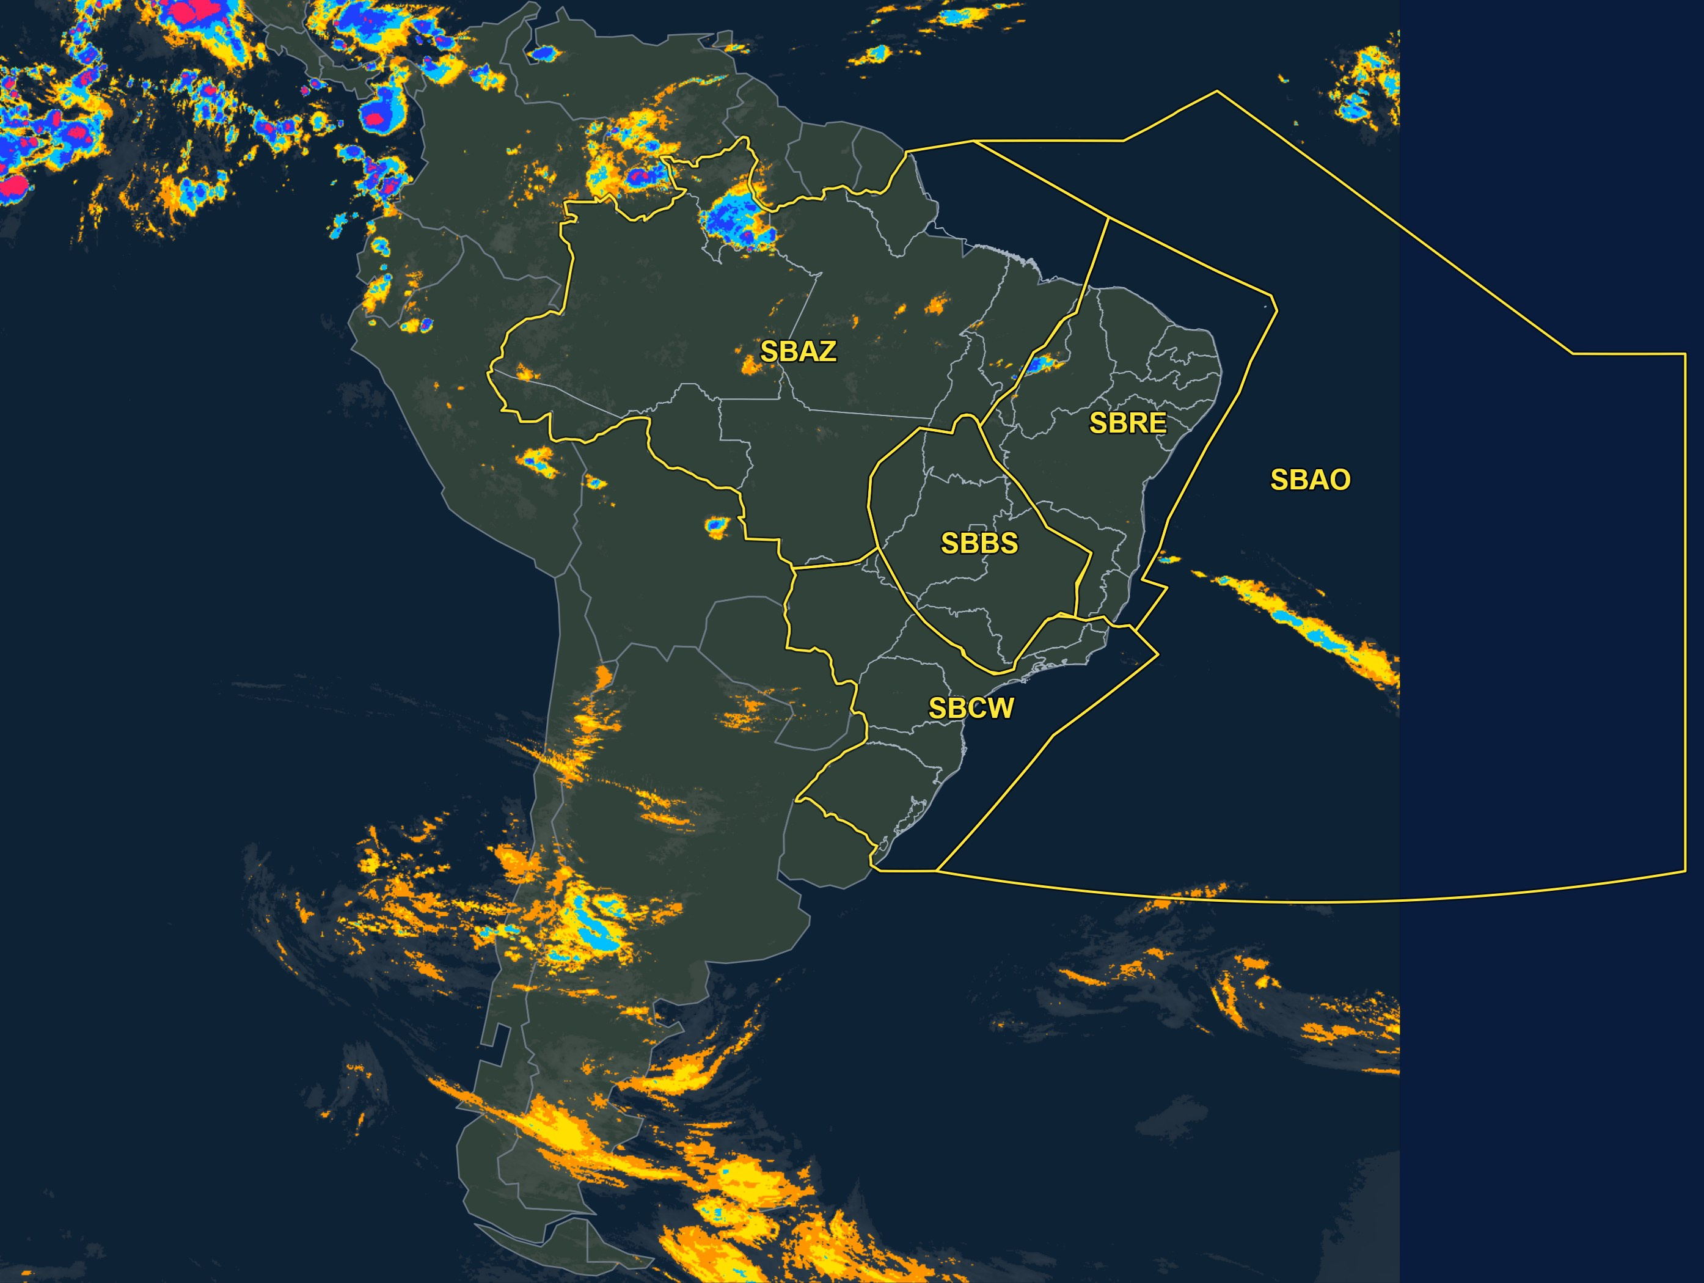
Satélite — América do Sul
CIMAER · temp. de topo (°C)
≤ −70 · extrem. profunda
−70 a −60 · muito forte
−60 a −50 · forte
−50 a −40 · moderada
−40 a −30 · rasa
Atualizações consulte: https://redemet.decea.mil.br/

Slide 6
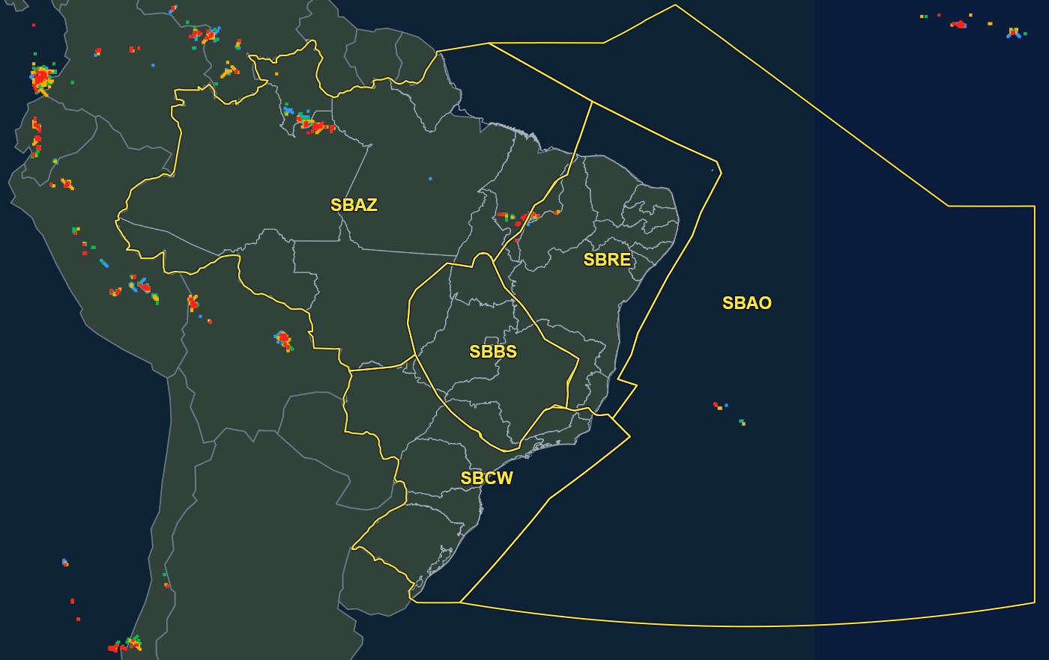
DEA - 11:50 UTC
0–15 min
15–30 min
30–45 min
45–60 min
Atualizações consulte: https://redemet.decea.mil.br/

Slide 7
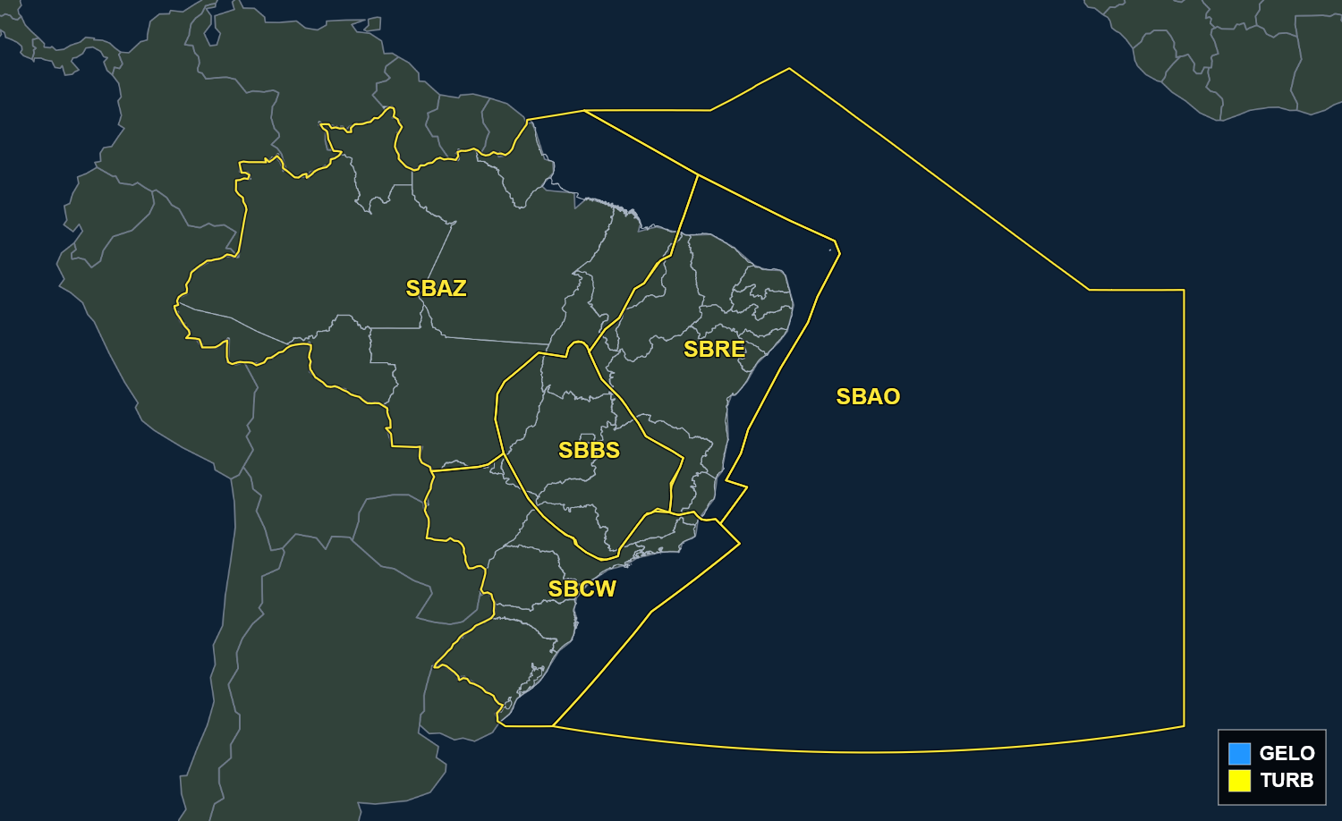
SIGMET em vigor · consulta 20/10 11:50 UTC
Atualizações consulte: https://redemet.decea.mil.br/

Slide 8
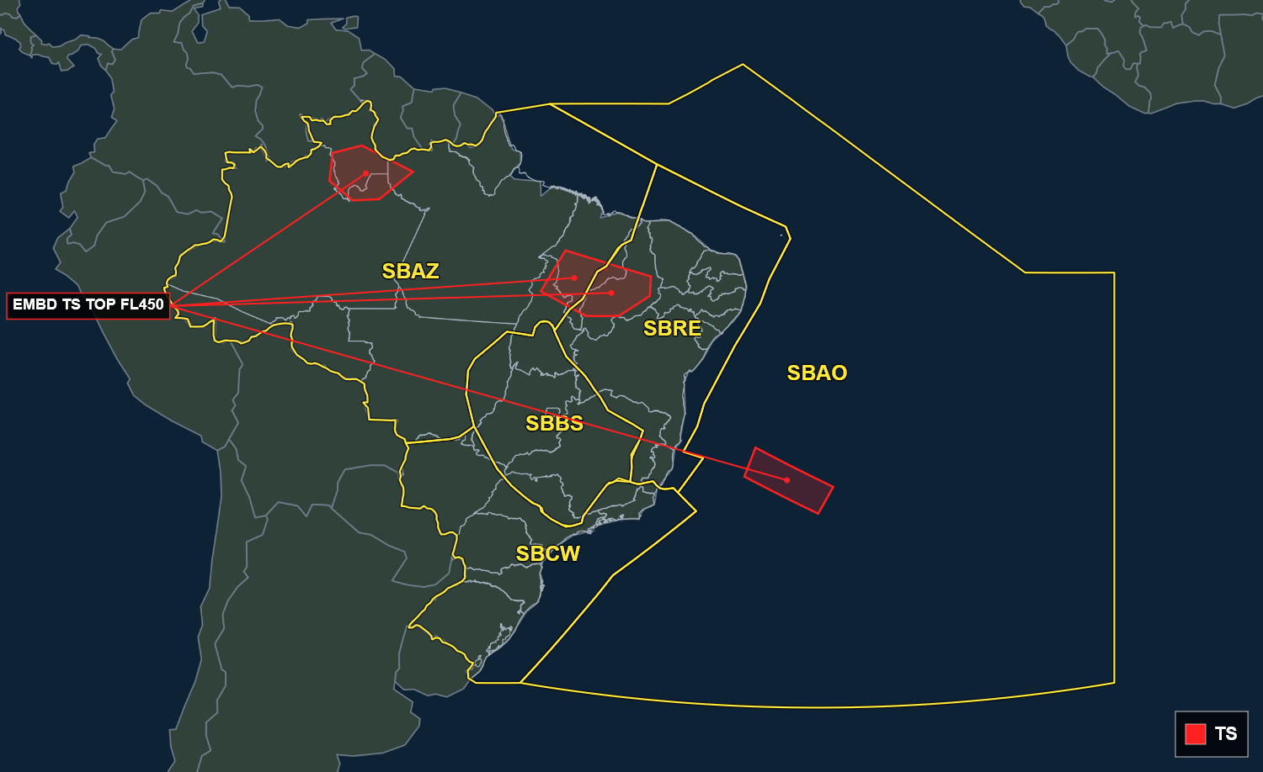
SIGMET de TS em vigor · consulta 20/10 11:50 UTC
Atualizações consulte: https://redemet.decea.mil.br/

Slide 9
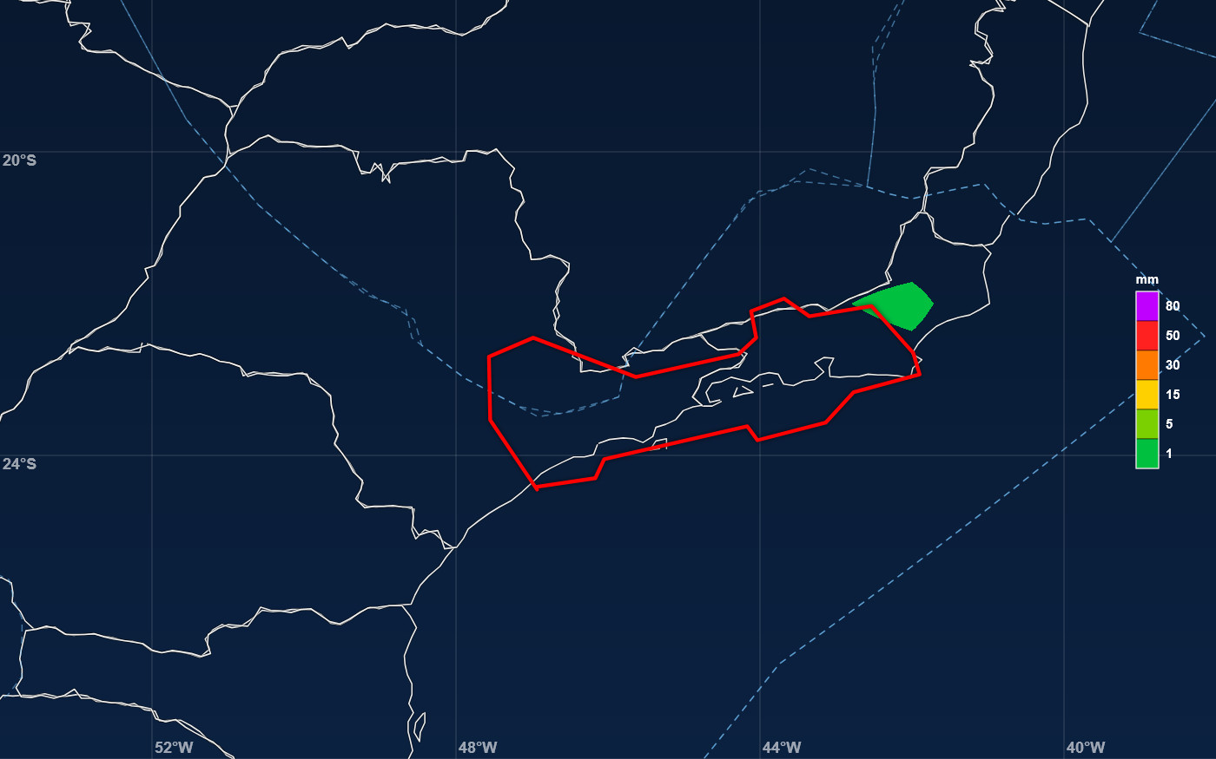
Modelagem ECMWF — precipitação prevista (pico) · 2000 UTC 20/10 (rodada 20/10 00Z)

Slide 10
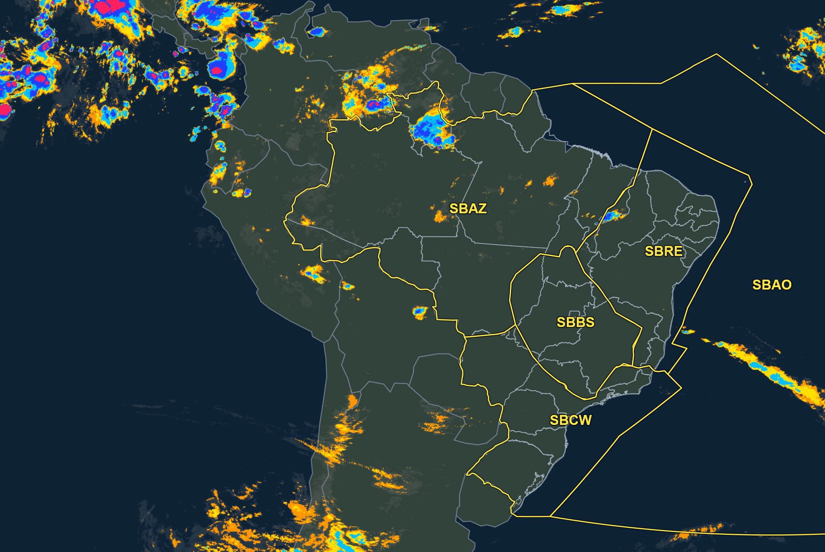
Satélite CIMAER
CIMAER · temp. de topo (°C)
≤ −70 · extrem. profunda
−70 a −60 · muito forte
−60 a −50 · forte
−50 a −40 · moderada
−40 a −30 · rasa
FIR-AZ | EG | BE | BV | MQ | SL | SN | PV | RB | CY
MANHÃ | FU
TARDE | TSRA FU V |  |  |  |  |  | FU T/V | TSRA
NOITE
MANHÃ |  |  |  |  |  | FU V | BR T/V

Slide 11
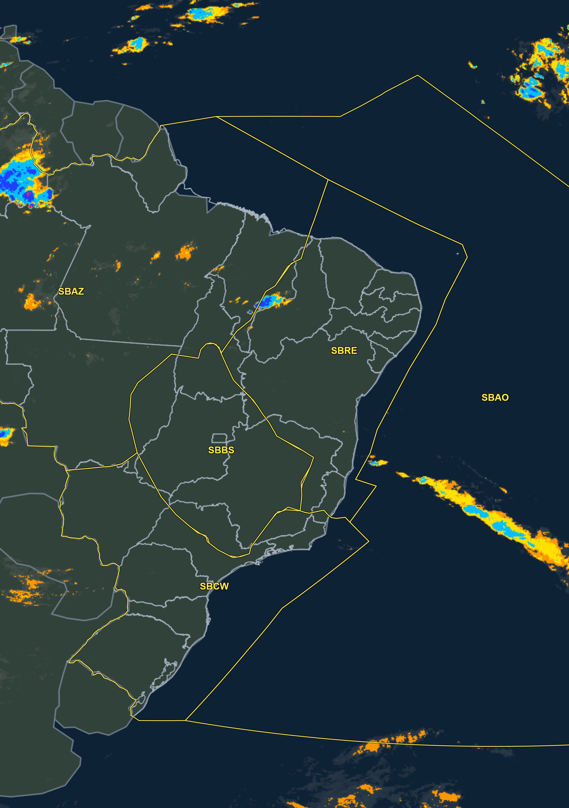
Satélite CIMAER
CIMAER · temp. de topo (°C)
≤ −70 · extrem. profunda
−70 a −60 · muito forte
−60 a −50 · forte
−50 a −40 · moderada
−40 a −30 · rasa
FIR-RE | FZ | RF | SV | VT
MANHÃ
TARDE
NOITE
MANHÃ

Slide 12
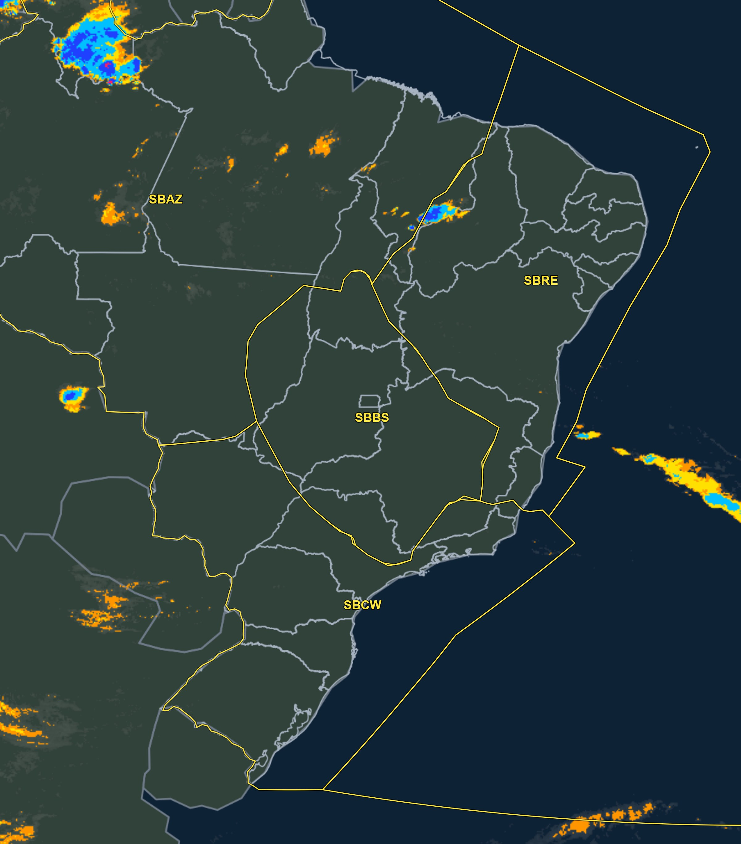
Satélite CIMAER
CIMAER · temp. de topo (°C)
≤ −70 · extrem. profunda
−70 a −60 · muito forte
−60 a −50 · forte
−50 a −40 · moderada
−40 a −30 · rasa
FIR-BS | BR | GO | BH | CF | KP
MANHÃ
TARDE
NOITE
MANHÃ | T

Slide 13
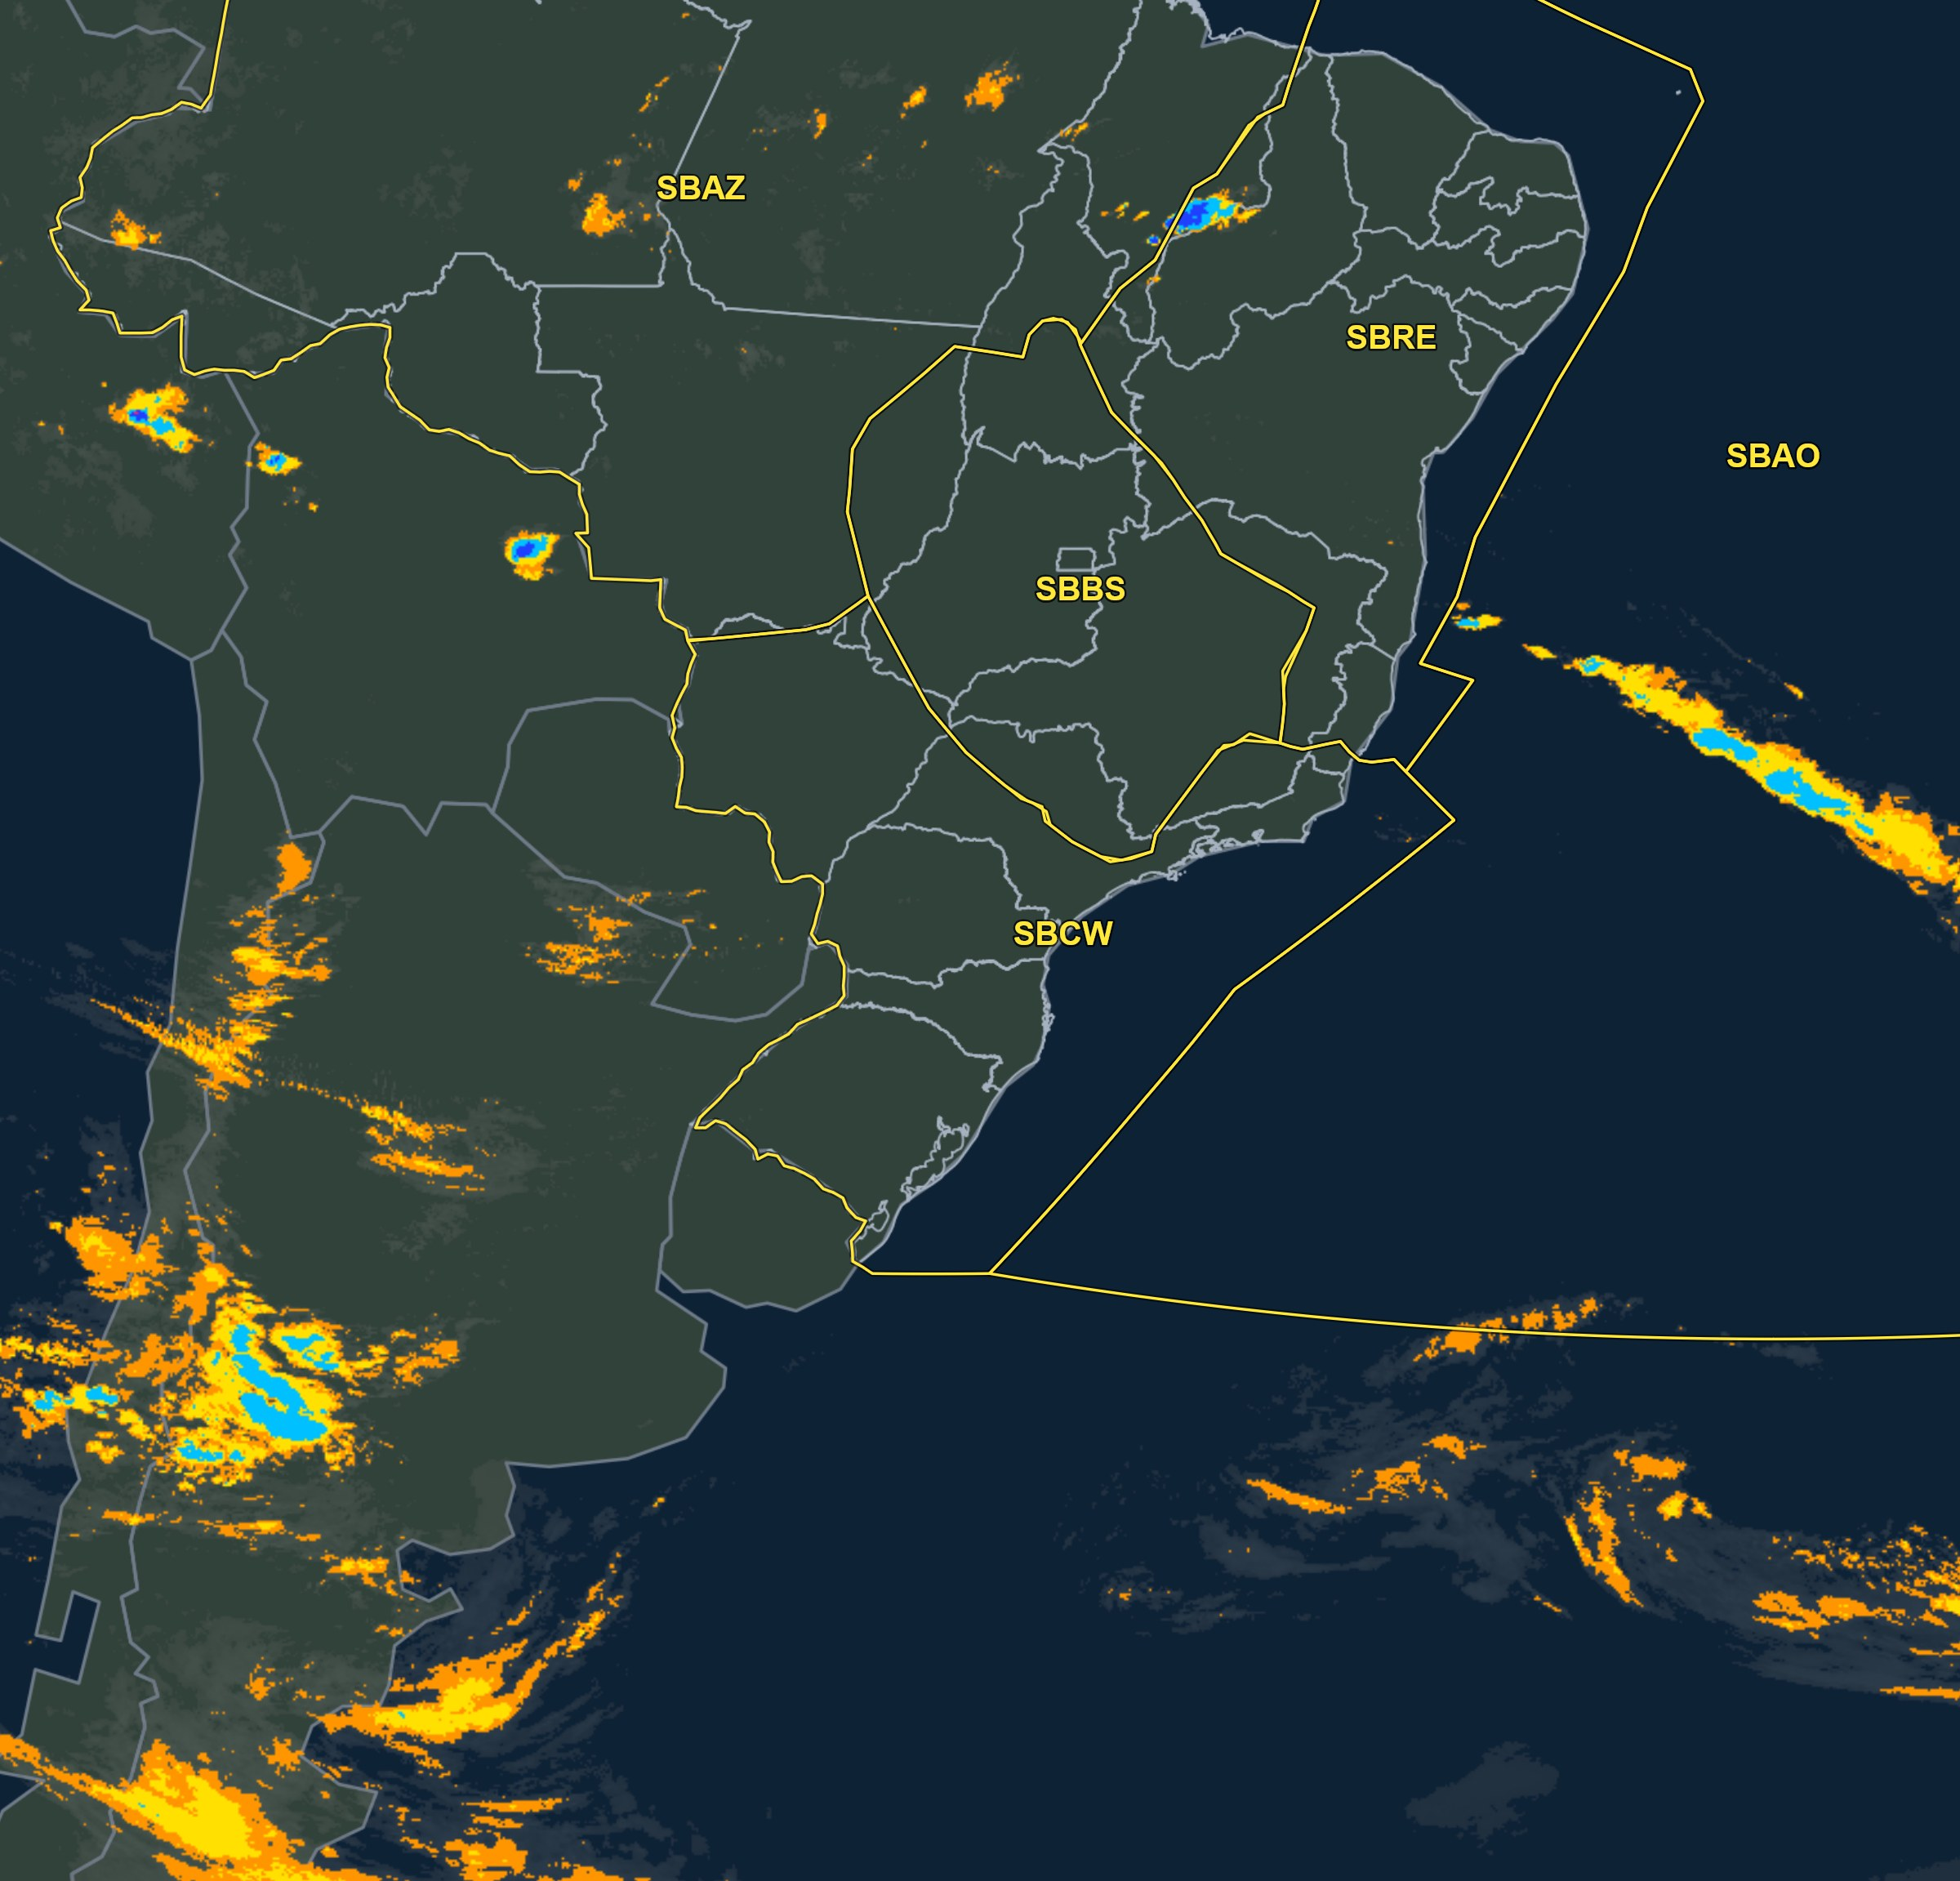
Satélite CIMAER
CIMAER · temp. de topo (°C)
≤ −70 · extrem. profunda
−70 a −60 · muito forte
−60 a −50 · forte
−50 a −40 · moderada
−40 a −30 · rasa
FIR-CW | GR | SP | GL | RJ | CG | CT | FI | FL | JV | NF | PA
MANHÃ |  |  | RA T |  |  | T
TARDE
NOITE |  |  |  |  |  | T | T |  | BR V | BR V
MANHÃ | BR T/V |  | BR V |  |  | T | T

